Slide 1
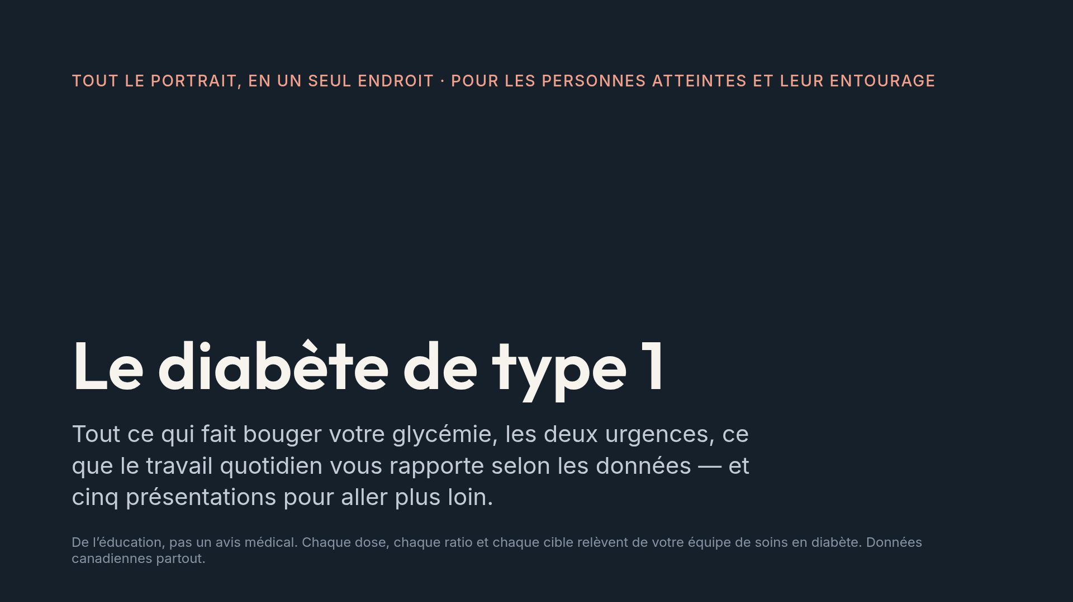
Notes:
Cette présentation se suffit à elle-même. C&rsquo;est aussi la porte d&rsquo;entrée vers cinq présentations thématiques — alimentation, activité physique, médicaments, drogues récréatives et complications — et les deux dernières diapositives indiquent le chemin.

Slide 2
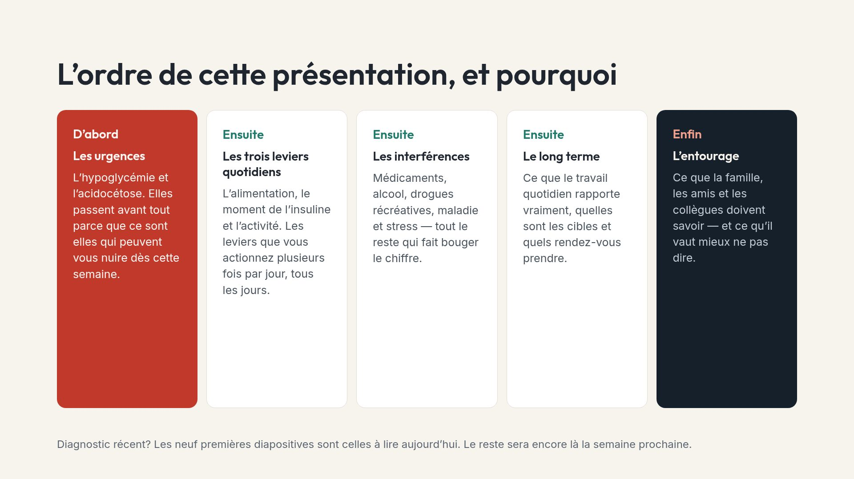
Notes:
Donner aux gens la permission d&rsquo;arrêter après la section sur les urgences est voulu. Les personnes nouvellement diagnostiquées sont habituellement dépassées, et la sécurité est la seule partie qui ne peut pas attendre.

Slide 3
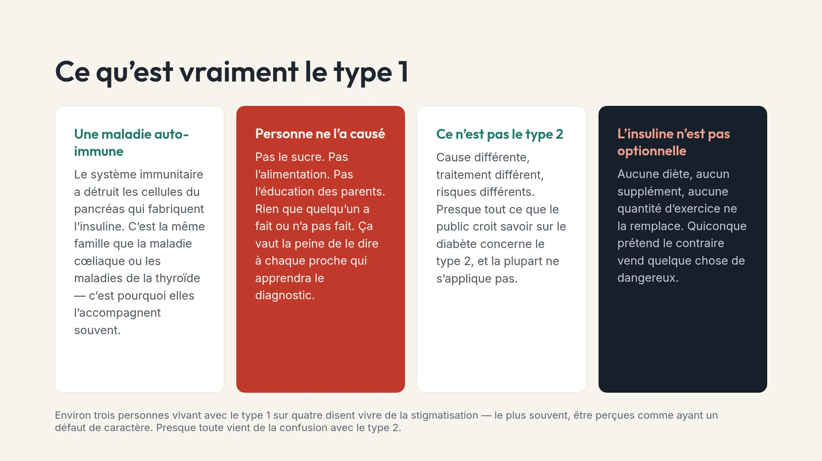
Notes:
Ce chiffre sur la stigmatisation explique une grande partie de ce que vivent socialement les personnes avec le type 1, et il frappe souvent fort les familles qui y ont contribué sans le savoir.

Slide 4
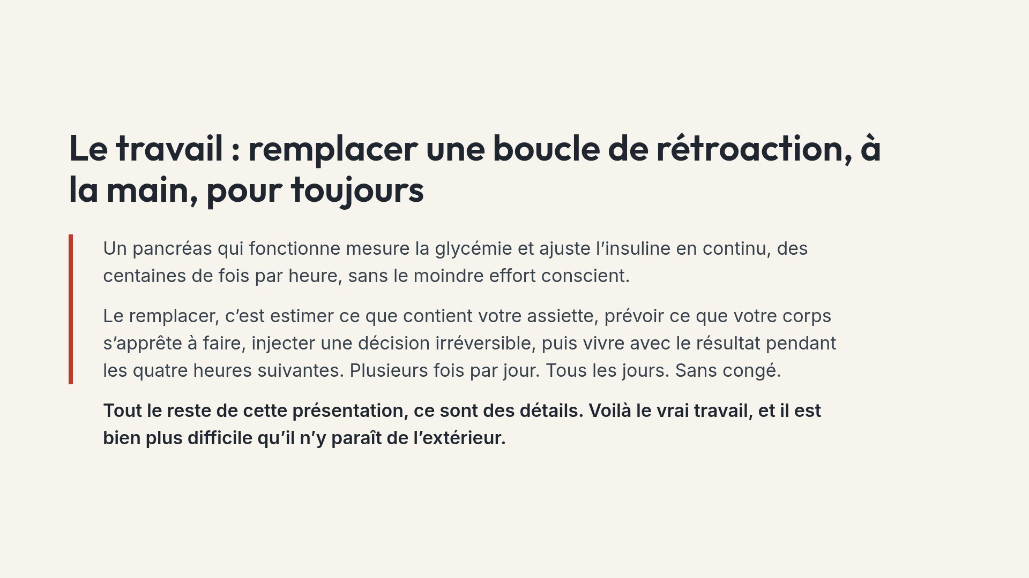
Notes:
Pour les proches présents, c&rsquo;est la diapositive qui fait saisir l&rsquo;ampleur. L&rsquo;idée d&rsquo;une décision irréversible est ce qui distingue l&rsquo;insuline de la plupart des médicaments.

Slide 5
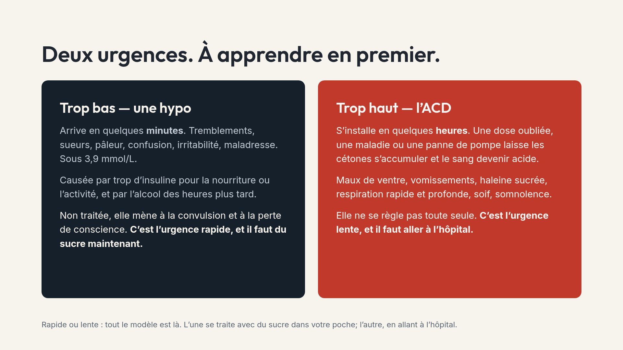
Notes:
Toute personne qui passe du temps avec la personne — conjoint ou conjointe, colocataire, collègue, entraîneur ou entraîneuse — devrait pouvoir décrire ces deux urgences. Ça prend deux minutes à enseigner.

Slide 6
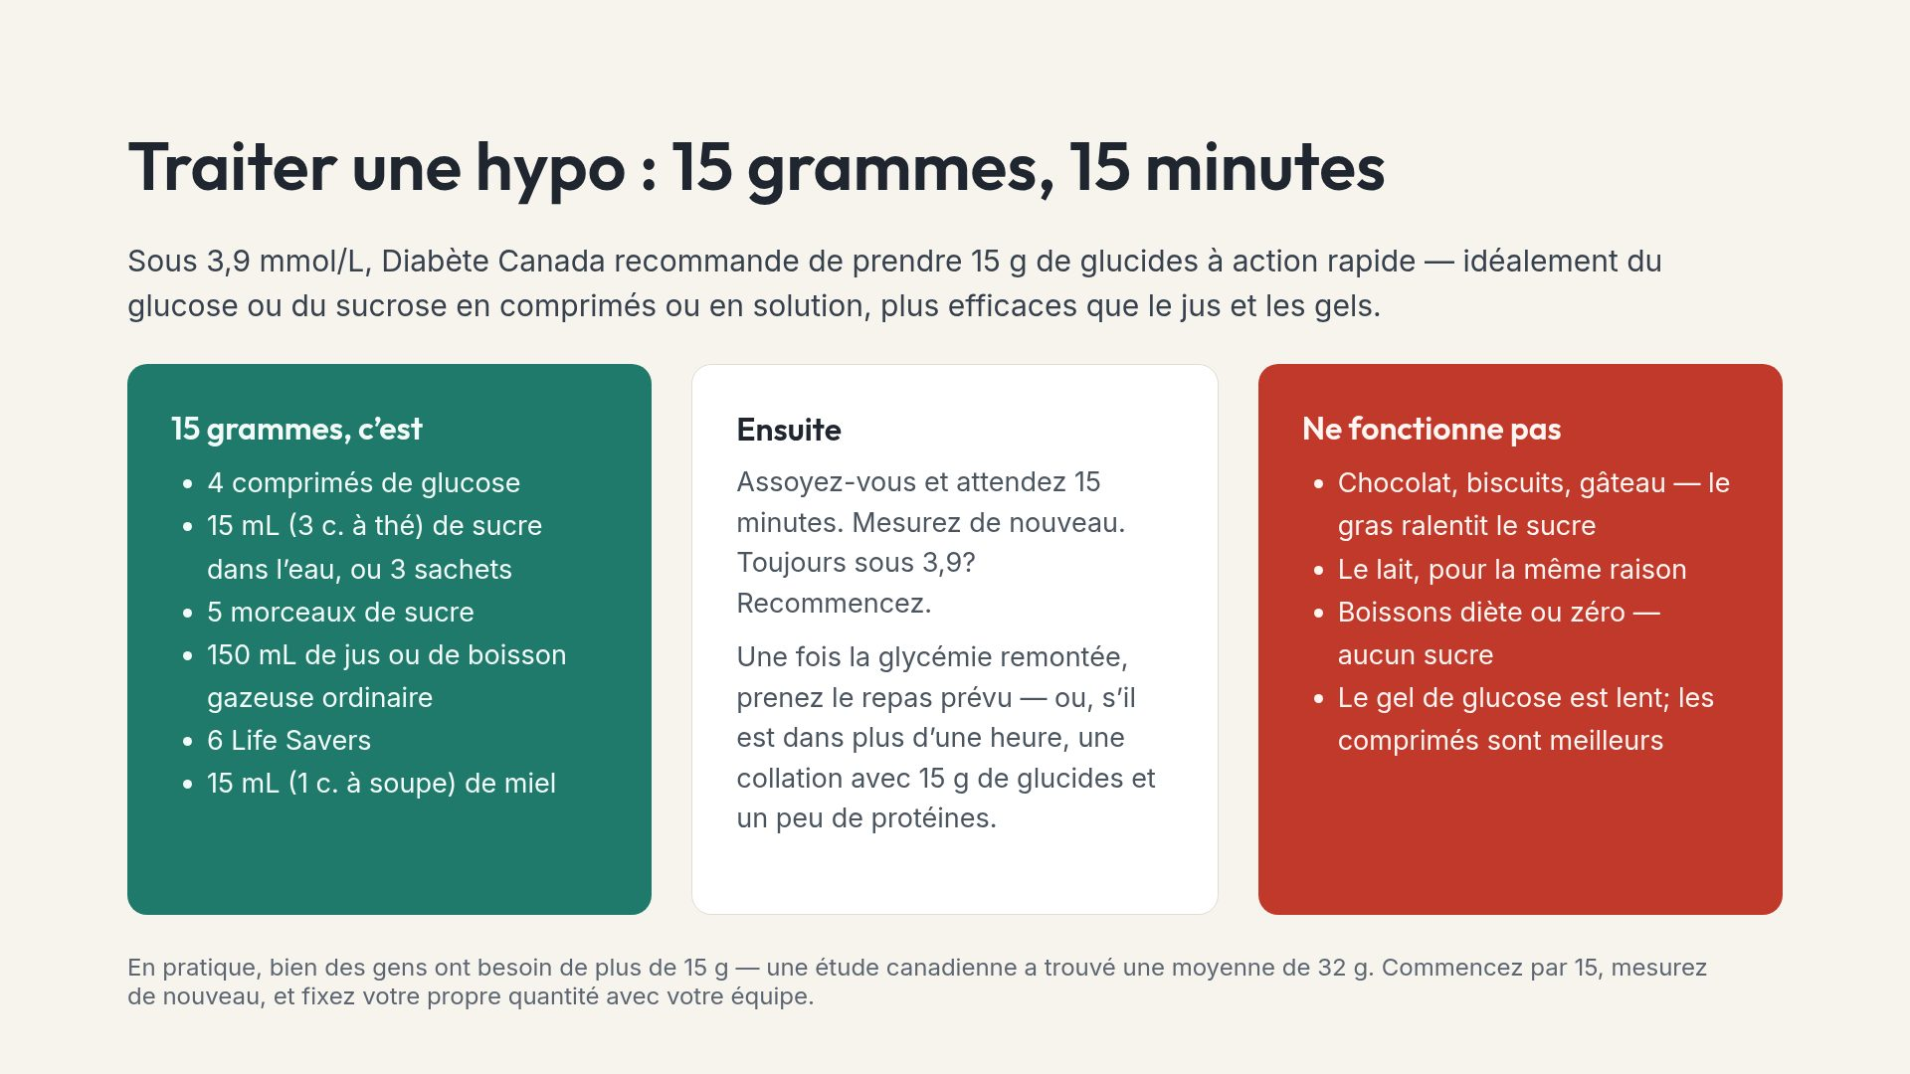
Notes:
L&rsquo;erreur de la boisson diète est le classique à la table familiale, où les deux canettes se côtoient dans le frigo et se ressemblent.

Slide 7
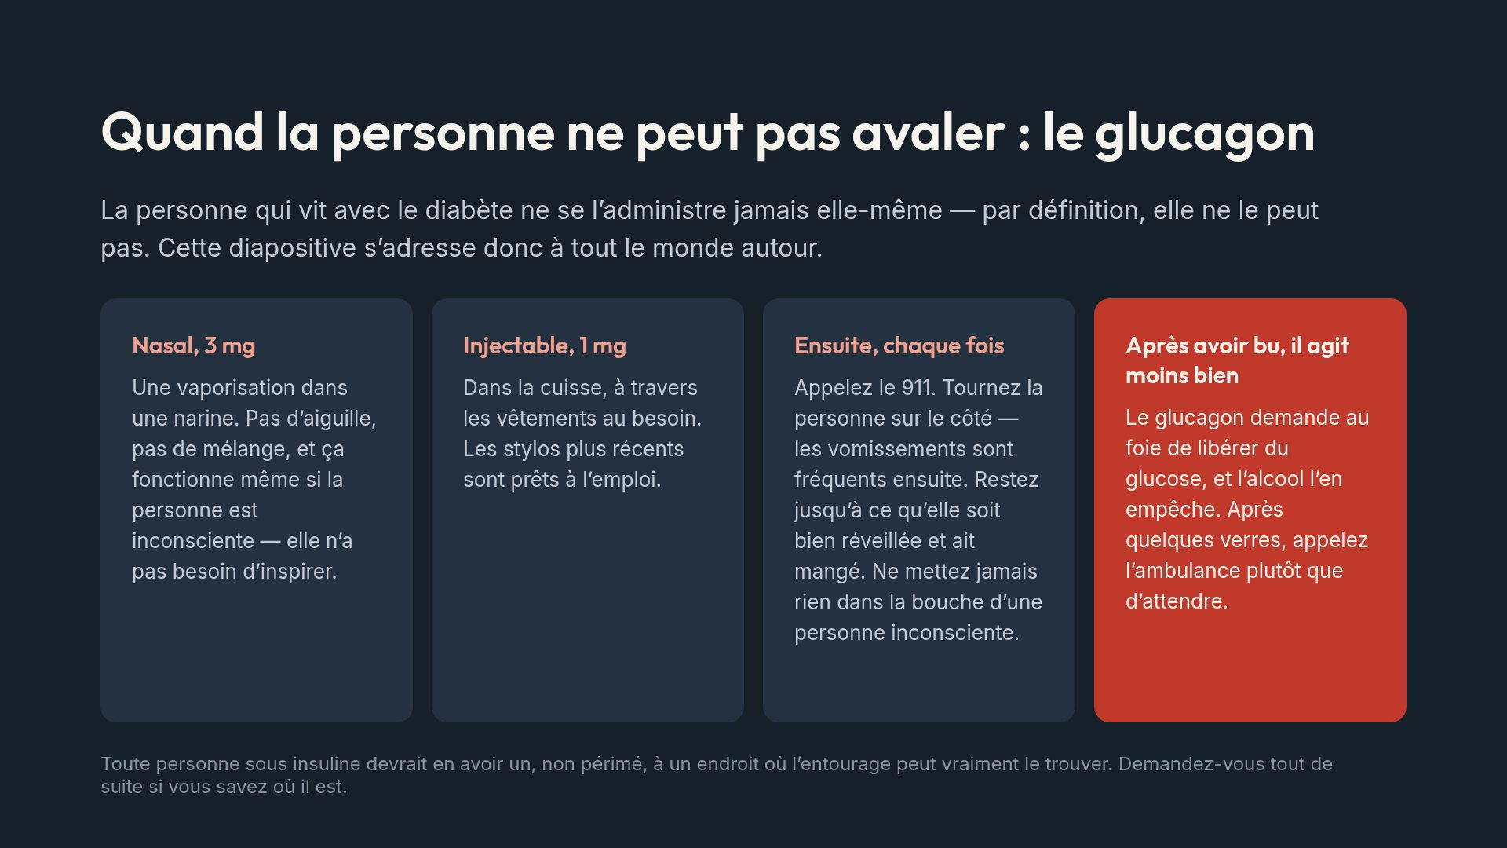
Notes:
Posez à la salle la question du bas de la diapositive. La réponse est habituellement non, et c&rsquo;est justement le but.

Slide 8
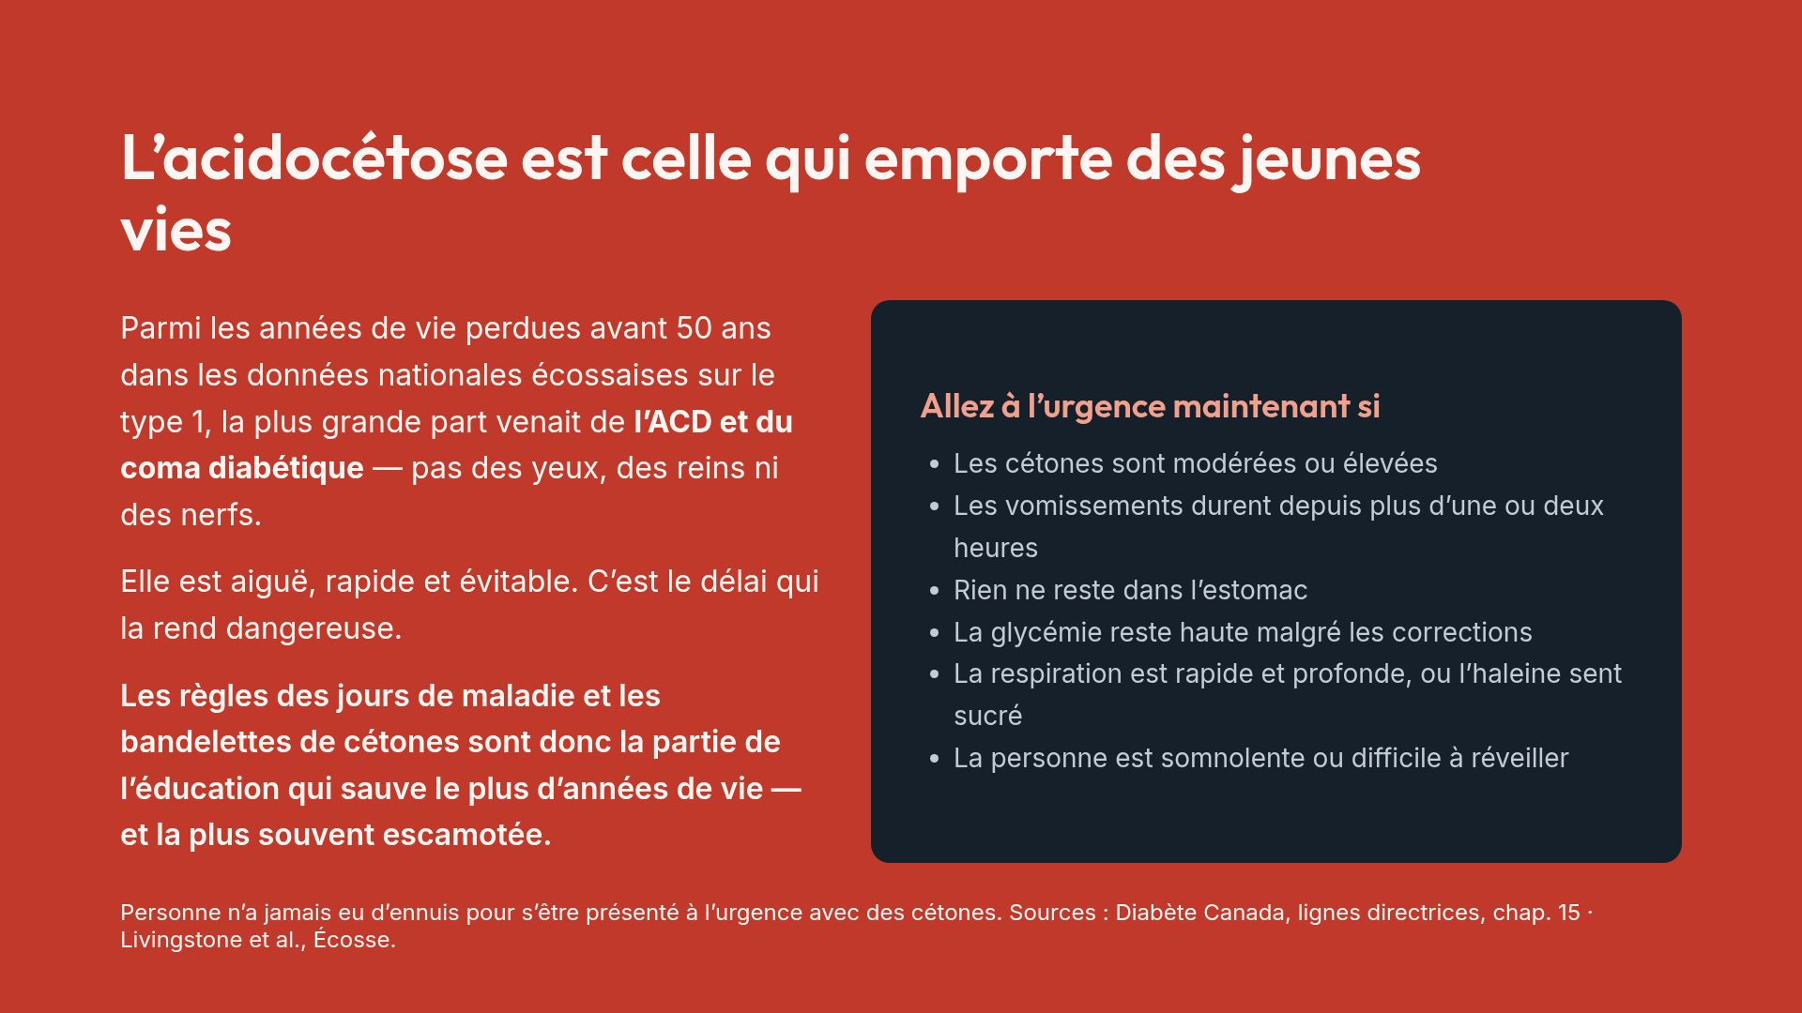
Notes:
La plupart des documents destinés aux patients réservent une note de bas de page à l&rsquo;ACD et un chapitre entier à la rétinopathie. Les données de mortalité disent de faire l&rsquo;inverse devant un jeune public.

Slide 9
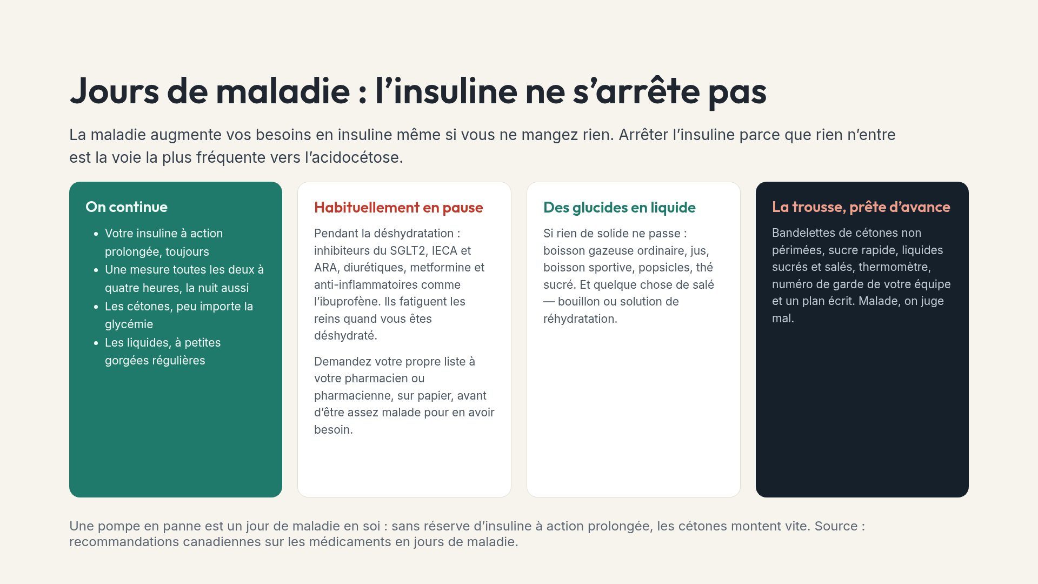
Notes:
Le plan écrit compte parce que la personne qui le lit sera peut-être un parent ou un conjoint, pendant que la personne malade est trop mal en point pour réfléchir.

Slide 10
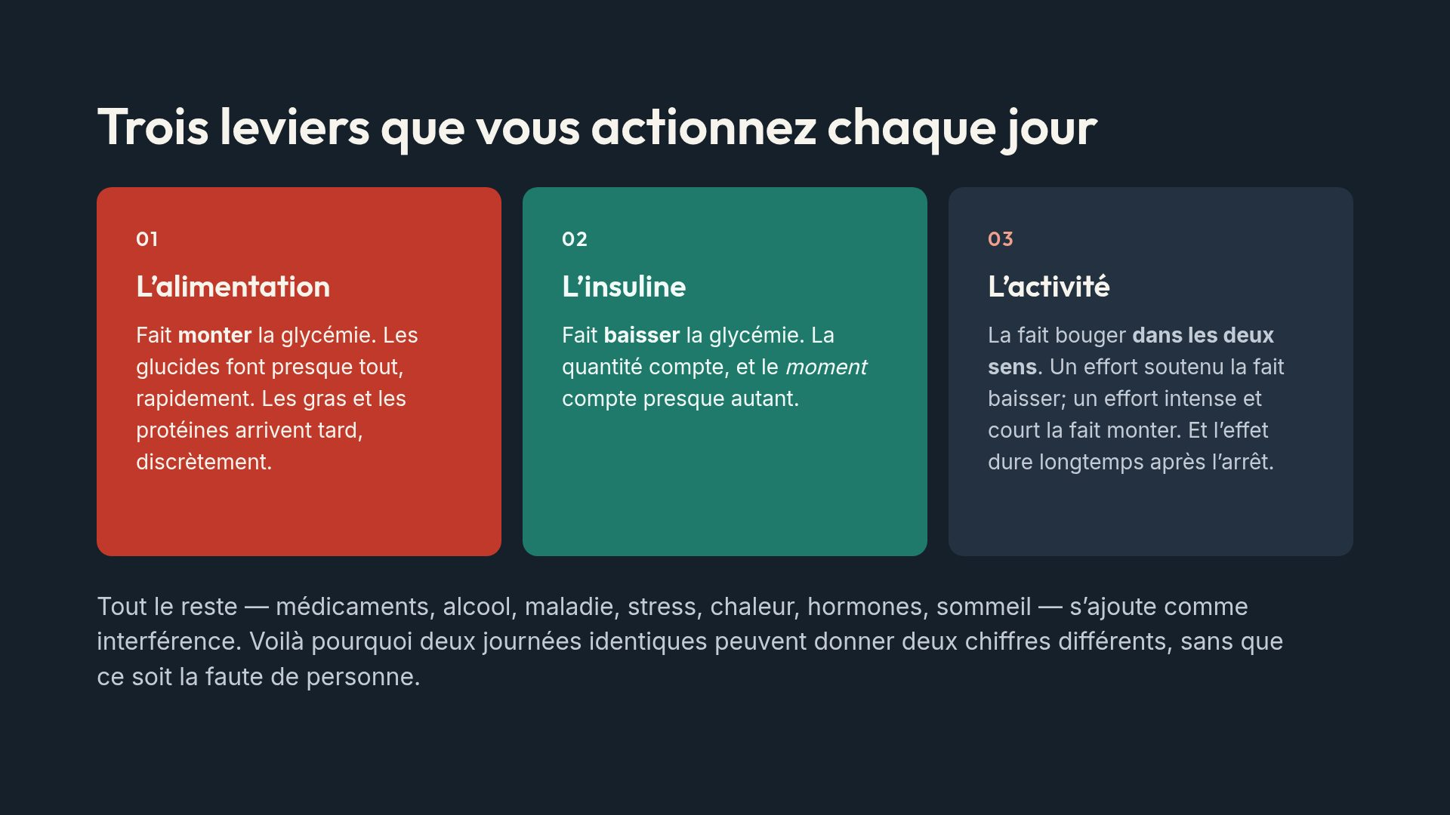
Notes:
La phrase de conclusion désamorce la source de culpabilité la plus fréquente&nbsp;: faire deux fois la même chose et obtenir des résultats différents.

Slide 11
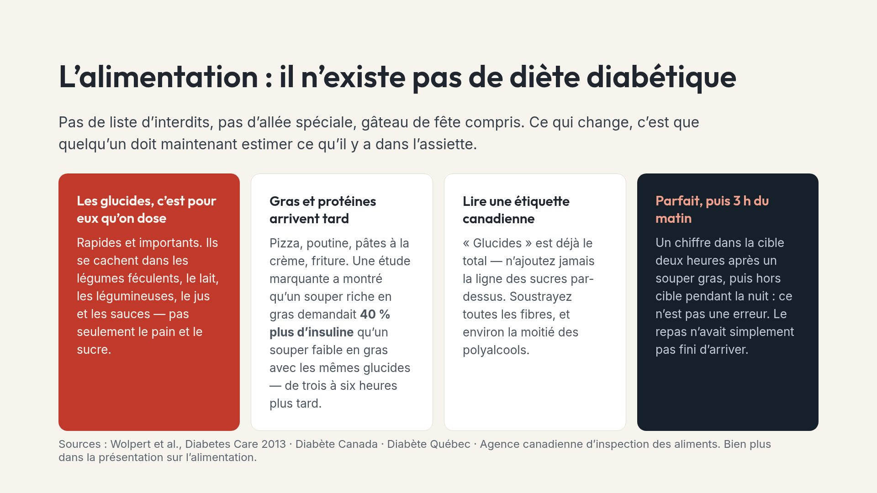
Notes:
L&rsquo;idée de la montée tardive explique un échec que presque tout le monde a déjà vécu et s&rsquo;est reproché.

Slide 12
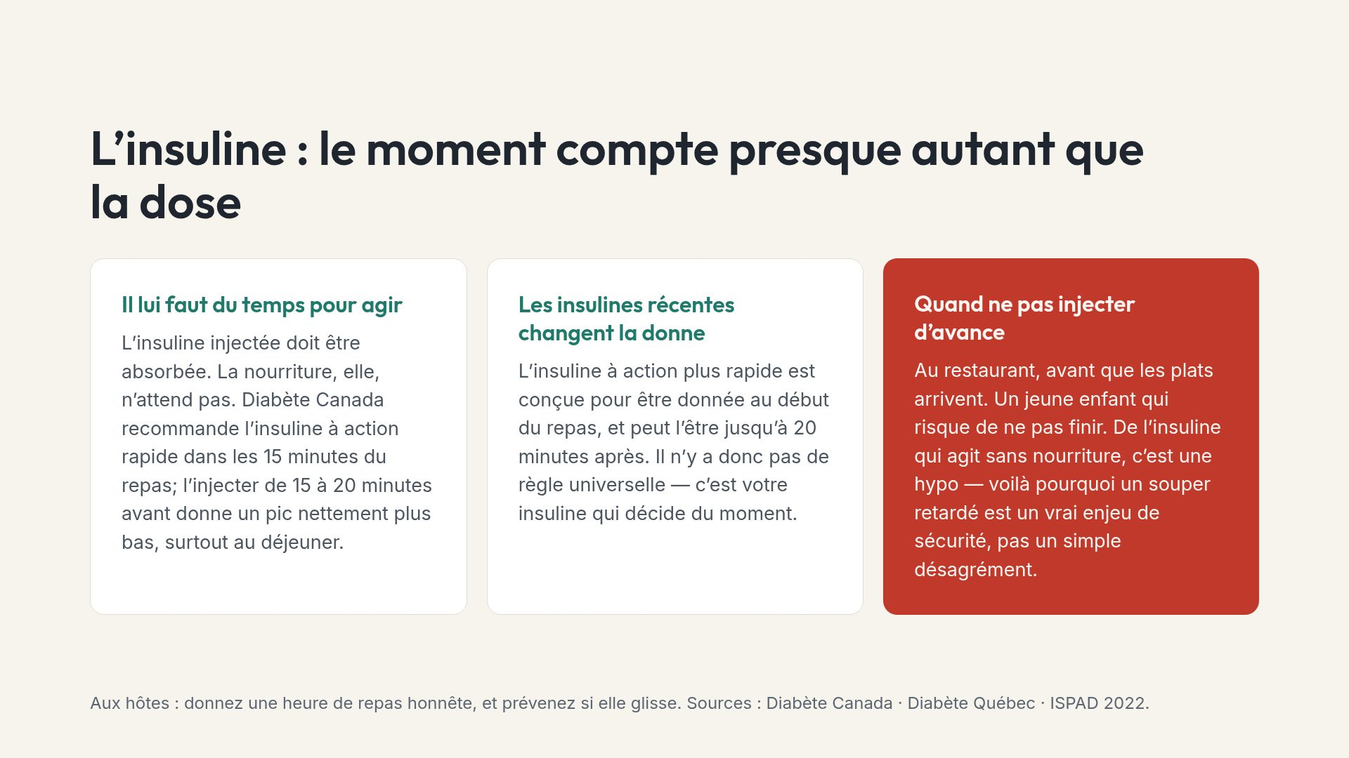
Notes:
Le conseil aux hôtes relie le fait clinique à un geste concret qu&rsquo;un proche peut poser dès ce soir.

Slide 13
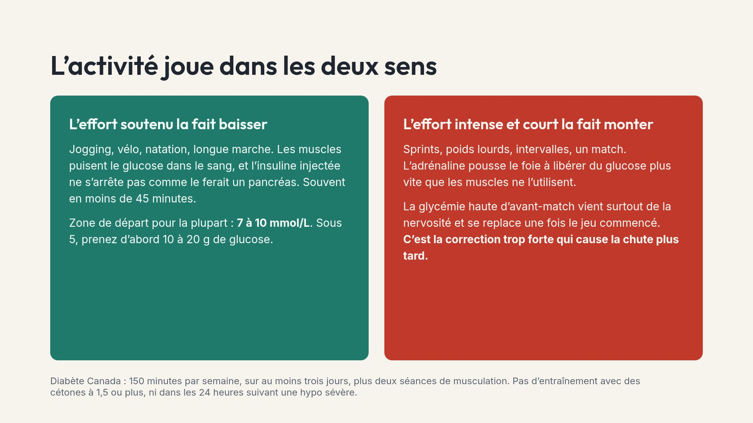
Notes:
L&rsquo;idée des deux directions dissipe l&rsquo;essentiel de la confusion autour de l&rsquo;exercice, et avec elle une bonne partie de la peur qui freine les gens.

Slide 14
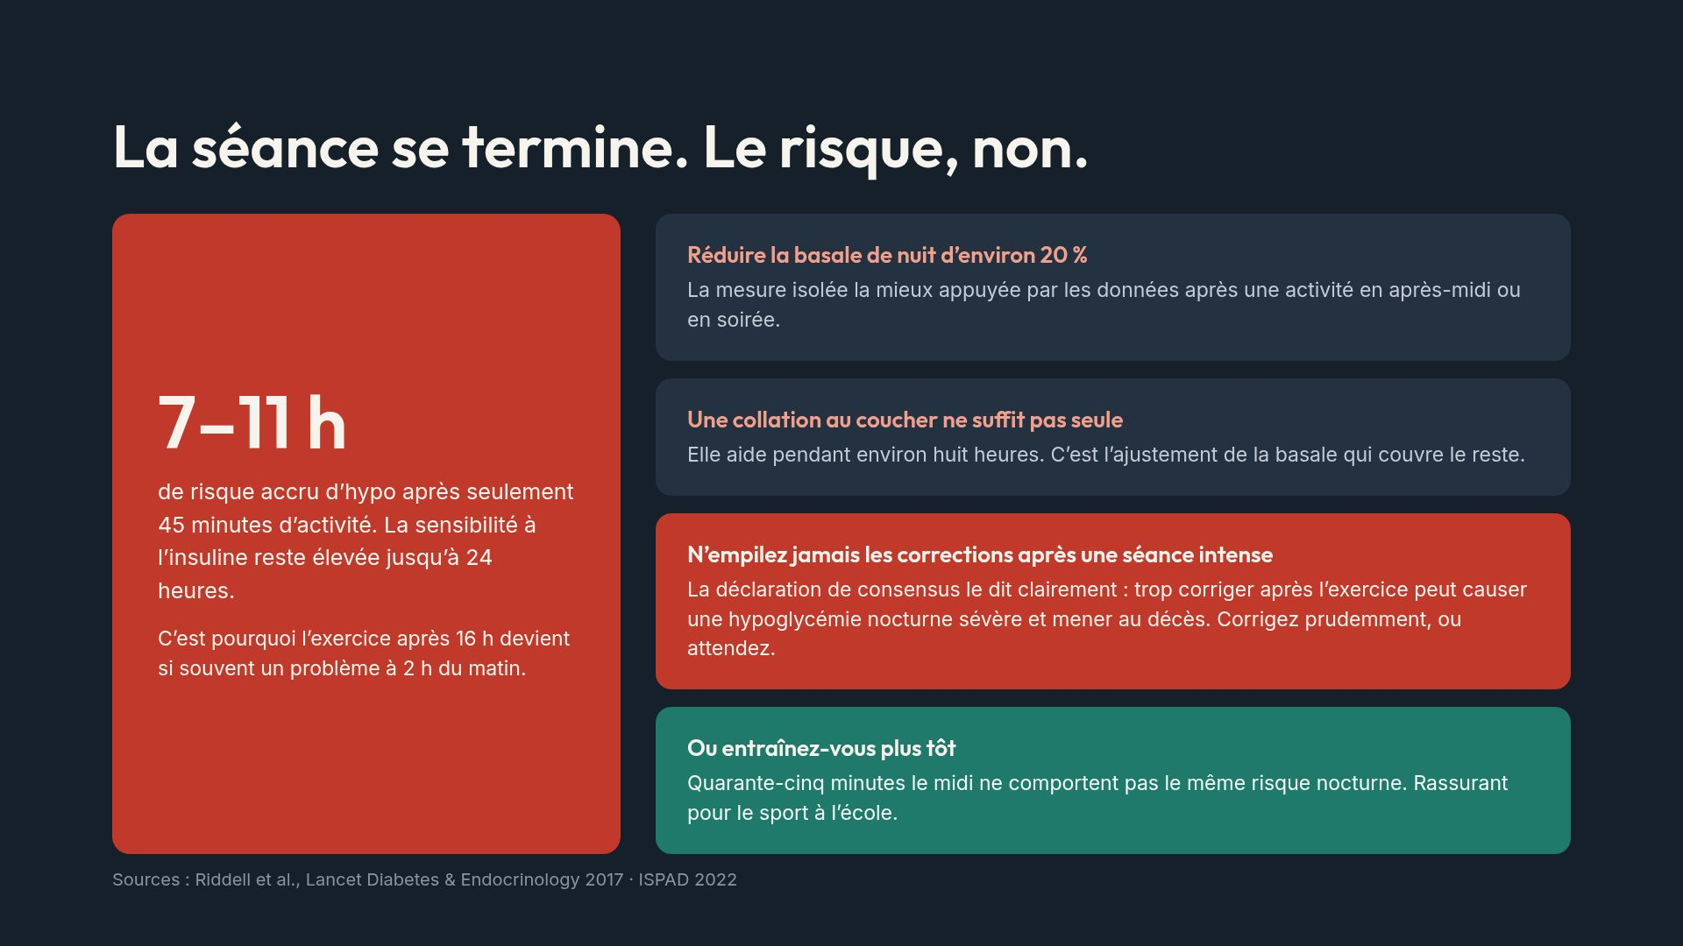
Notes:
La mise en garde sur l&rsquo;empilement des corrections vise le comportement le plus dangereux de toute la littérature sur l&rsquo;exercice, et il part d&rsquo;une bonne intention.

Slide 15
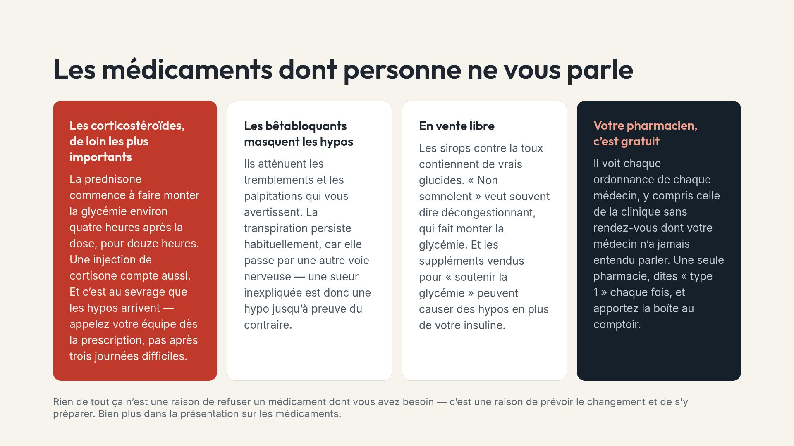
Notes:
Des gens cessent vraiment des médicaments nécessaires après ce genre de diapositive. Lisez le bas de page à voix haute.

Slide 16
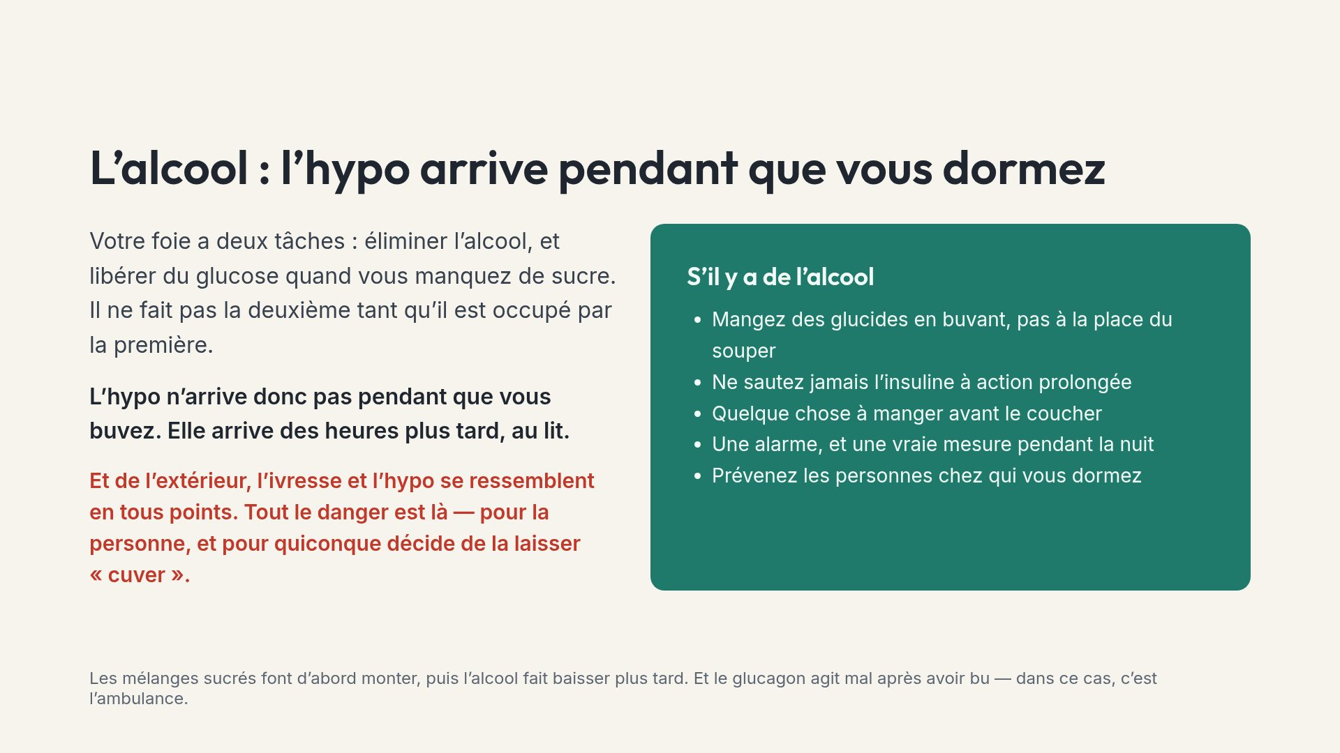
Notes:
Statistiquement, l&rsquo;alcool est la première substance que la plupart des gens rencontrent; il reçoit donc ici le même poids que n&rsquo;importe quelle substance illégale.

Slide 17
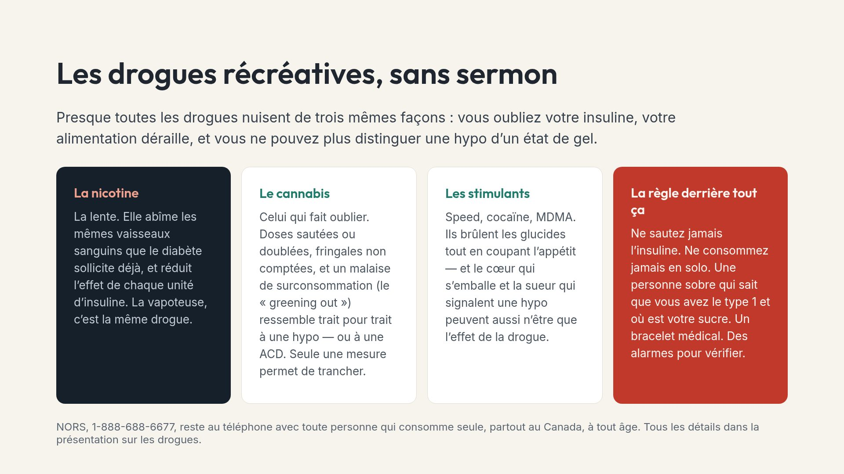
Notes:
C&rsquo;est de la réduction des méfaits, pas une permission. L&rsquo;autre option, c&rsquo;est que les gens fassent tout ça sans aucune précaution.

Slide 18
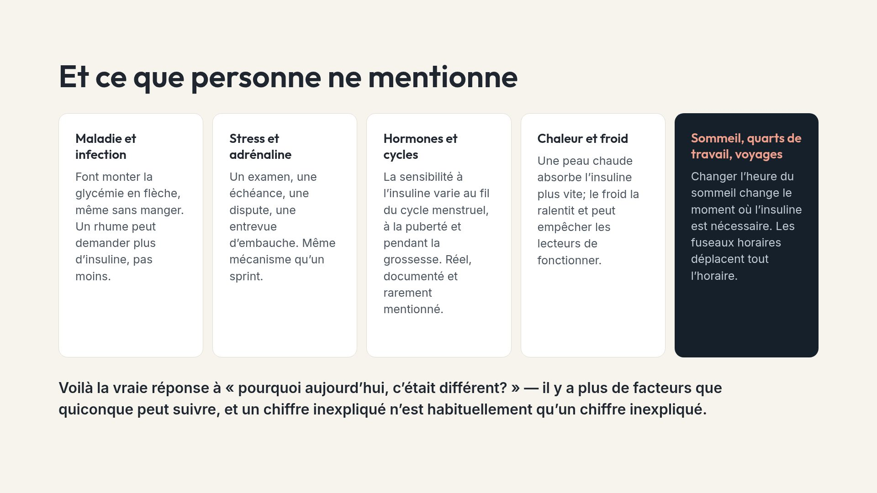
Notes:
Cette diapositive sert à désamorcer la culpabilité. La plupart des gens n&rsquo;apprennent jamais combien de variables entrent réellement en jeu.

Slide 19
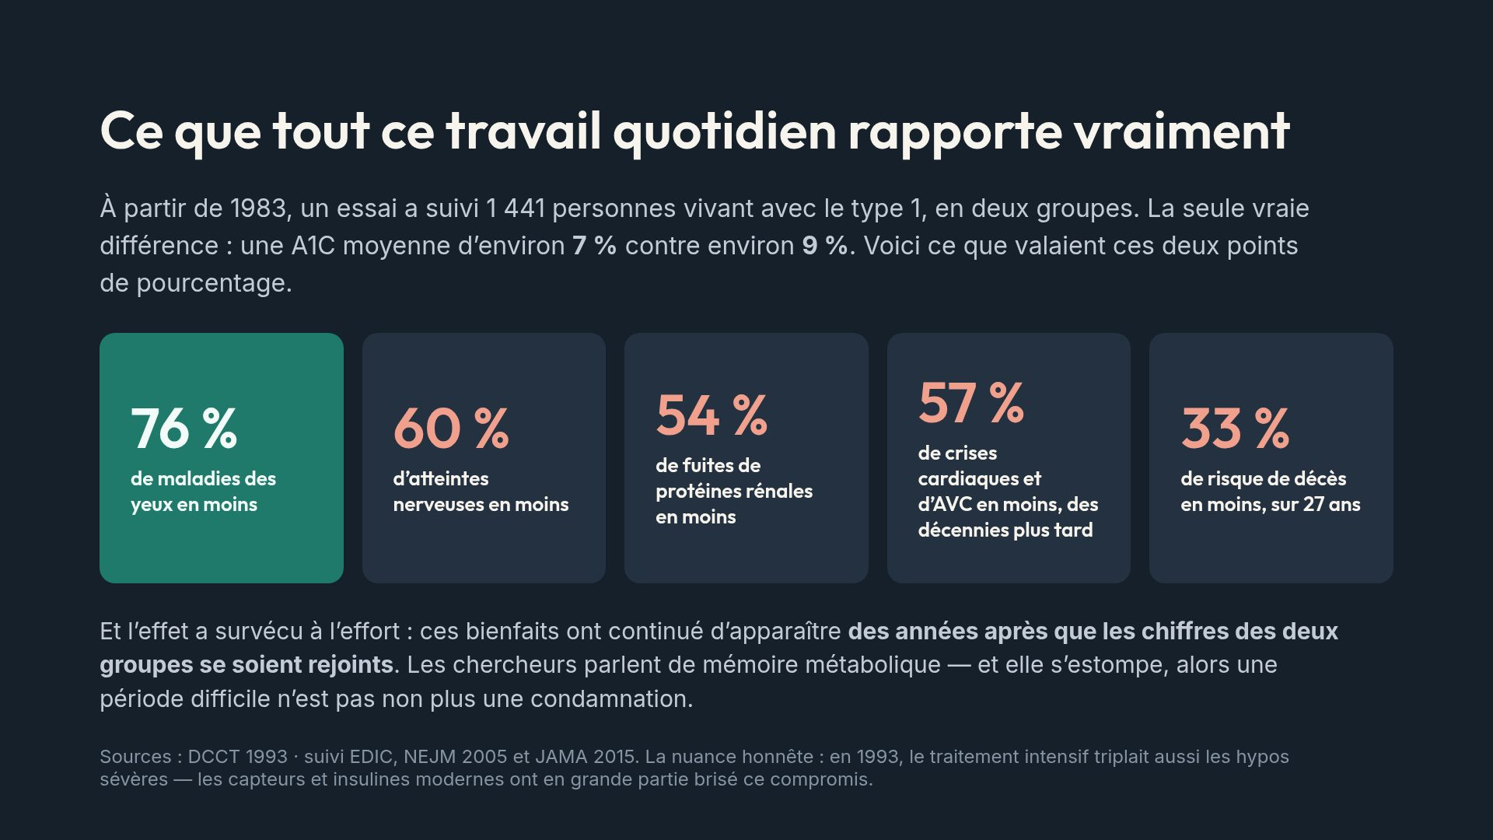
Notes:
Ce sont les données les plus porteuses d&rsquo;espoir de toute la médecine du diabète, et la raison pour laquelle le travail quotidien n&rsquo;a rien d&rsquo;arbitraire.

Slide 20
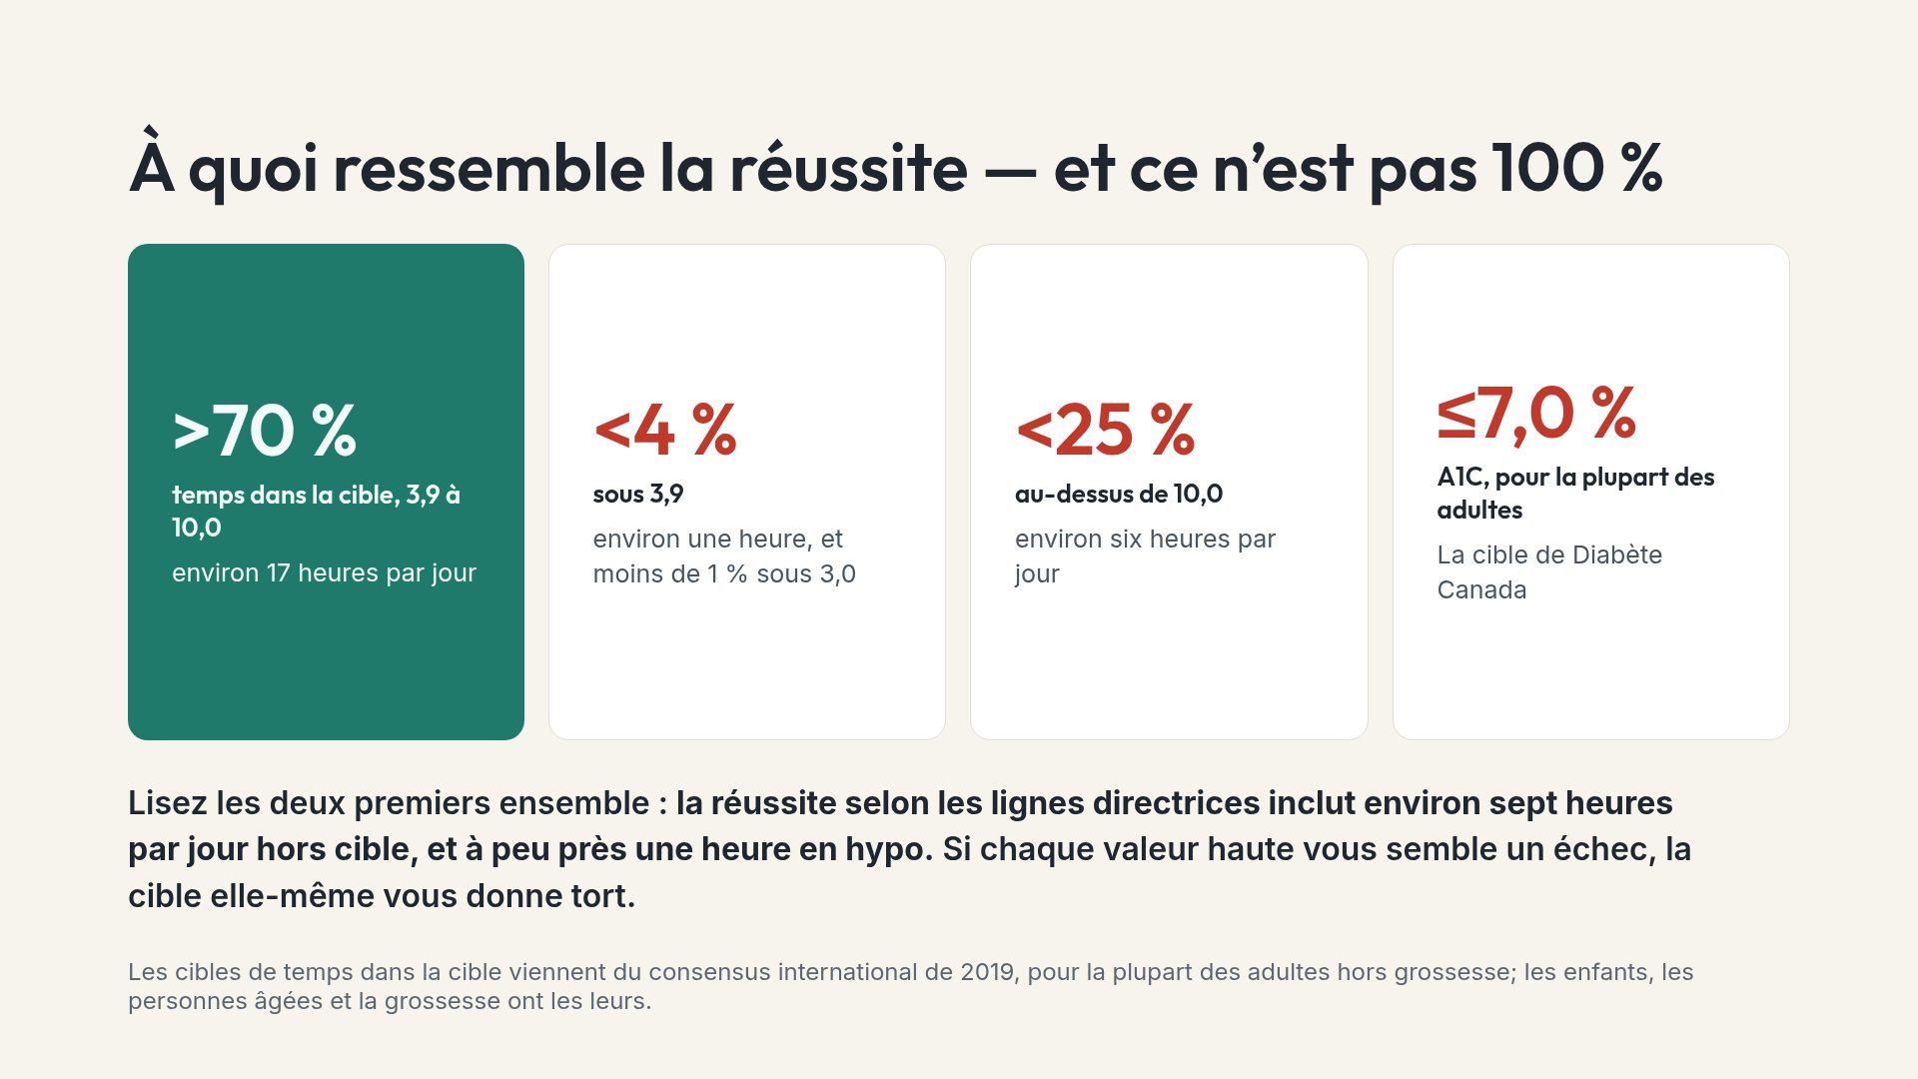
Notes:
Le perfectionnisme alimente l&rsquo;épuisement, et la ligne directrice est le meilleur argument qui existe contre lui.

Slide 21
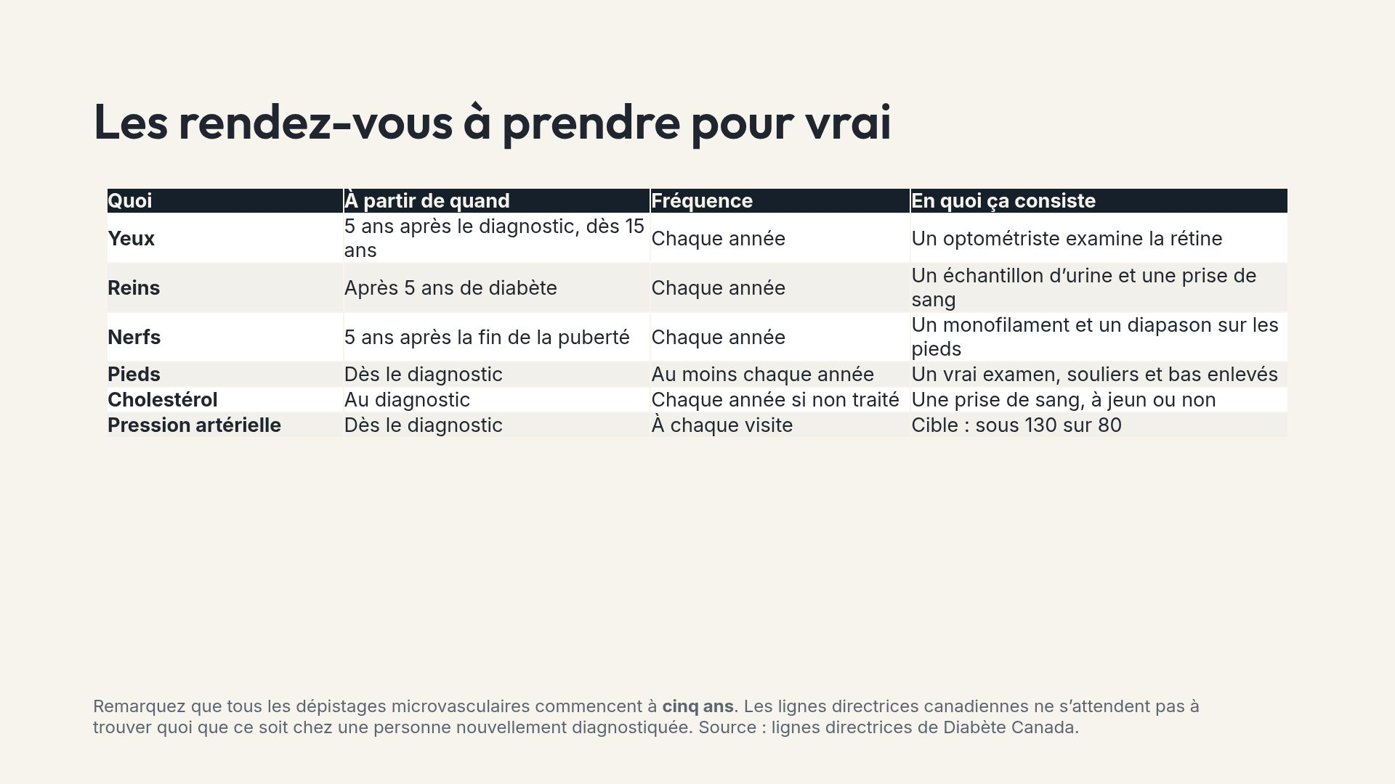
Notes:
Si une seule personne repart après avoir pris un seul rendez-vous en retard, cette présentation aura fait plus de bien que tout le reste réuni.

Slide 22
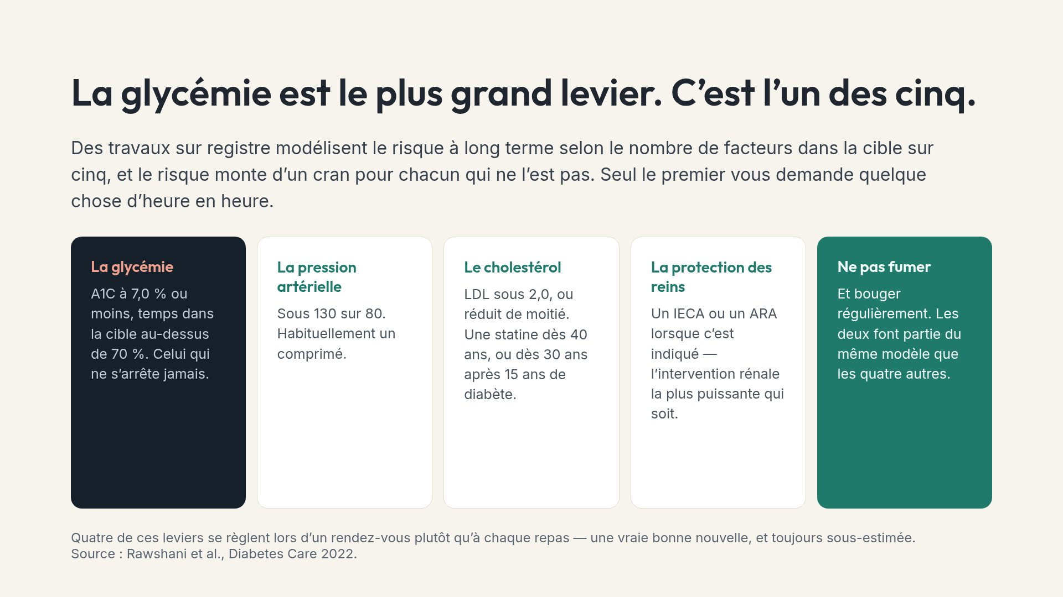
Notes:
La plupart des personnes vivant avec le type 1 n&rsquo;ont jamais eu d&rsquo;explications sur les quatre autres. En parler est une action concrète à poser.

Slide 23
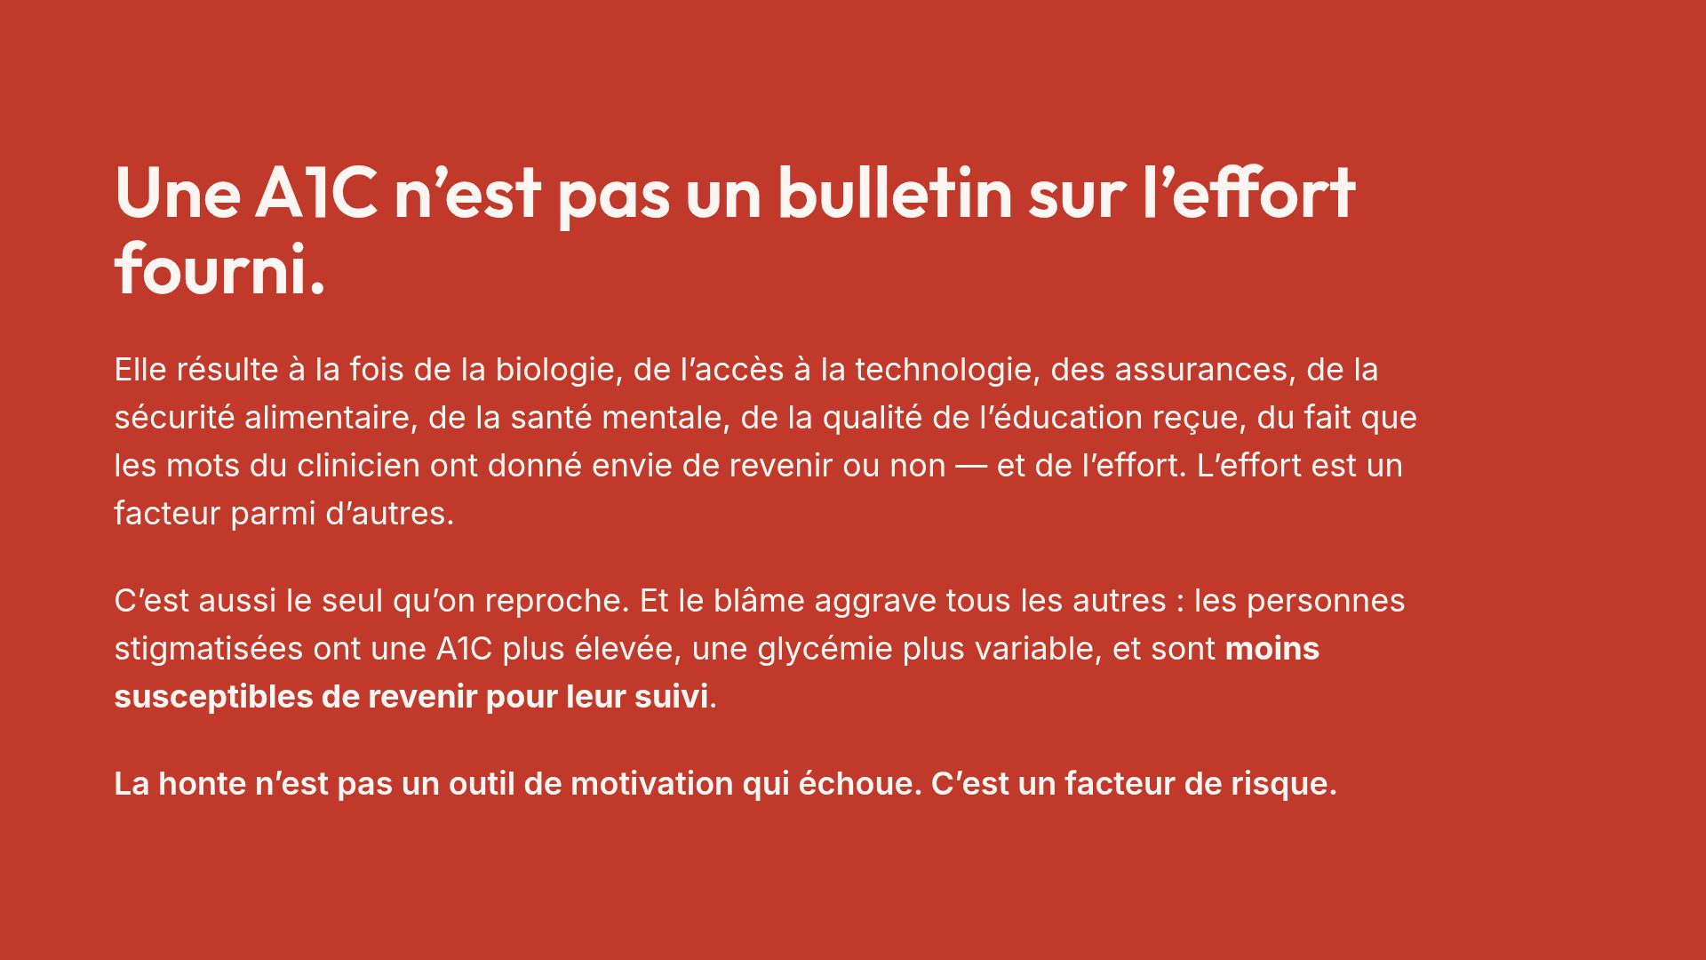
Notes:
Devant des familles, c&rsquo;est la phrase que la personne vivant avec le diabète a le plus besoin que les autres entendent.

Slide 24
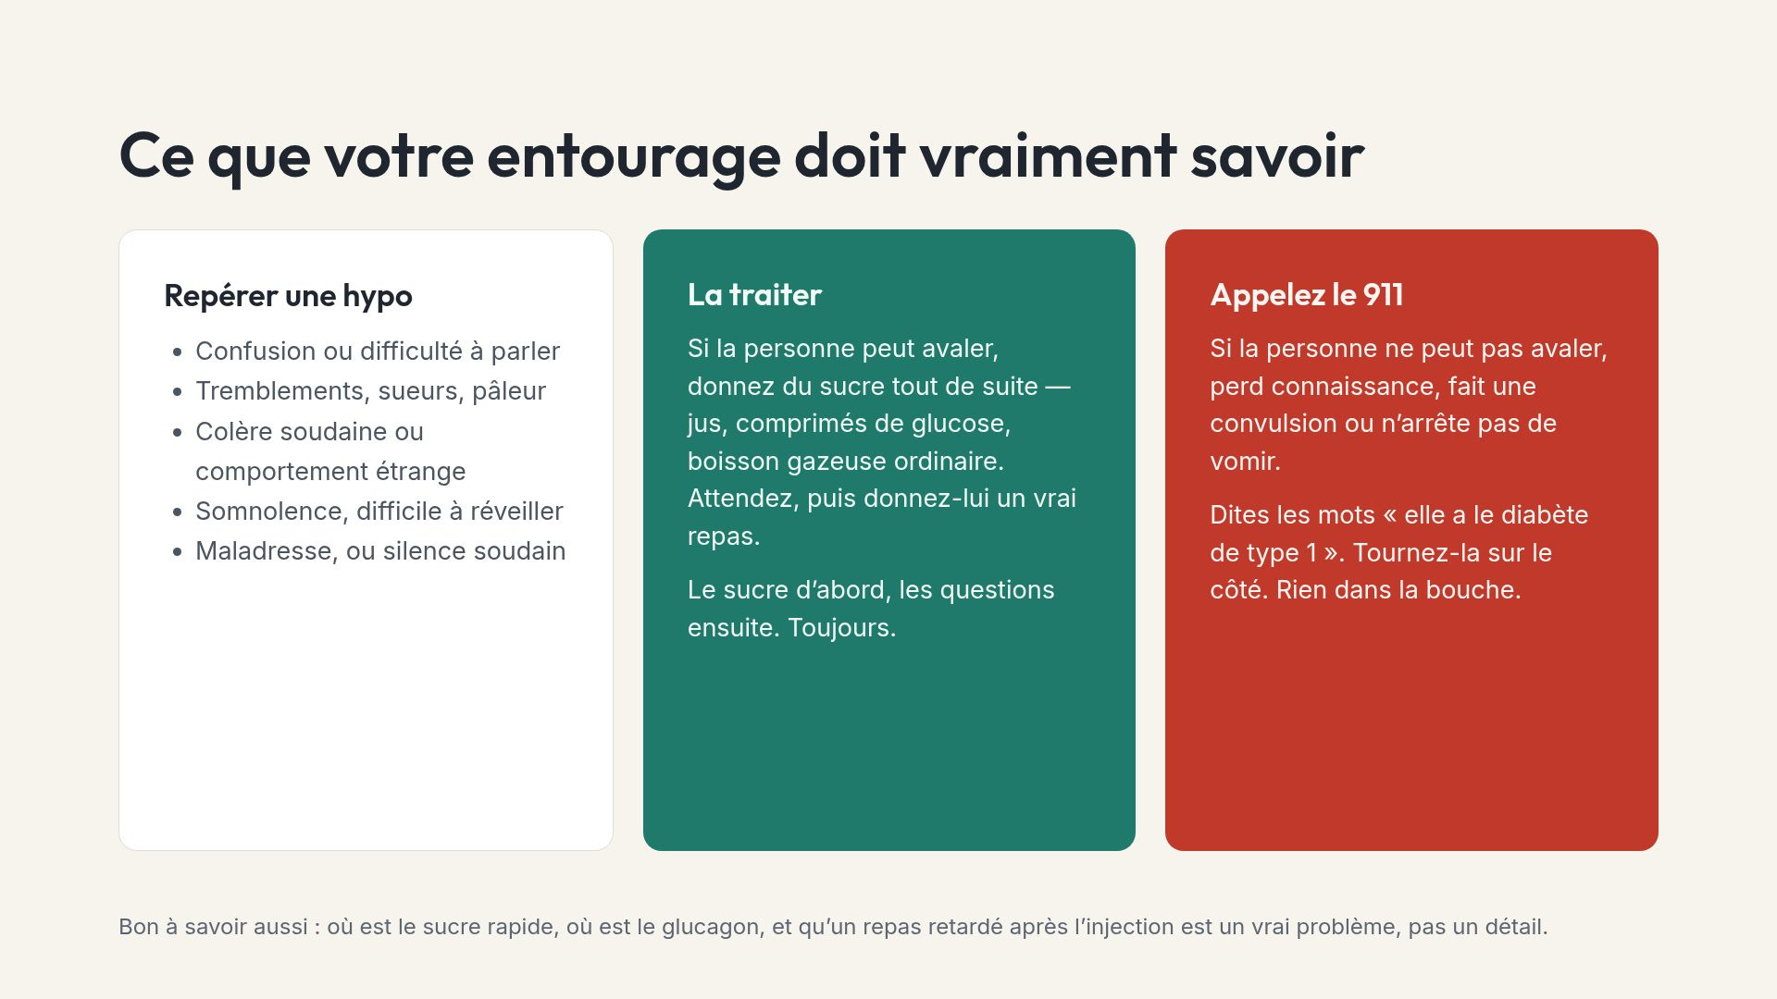
Notes:
Demandez aux gens de montrer cette diapositive à deux personnes — conjoint ou conjointe, colocataire, frère ou sœur, collègue. Un plan que personne d&rsquo;autre ne connaît n&rsquo;est pas un plan.

Slide 25
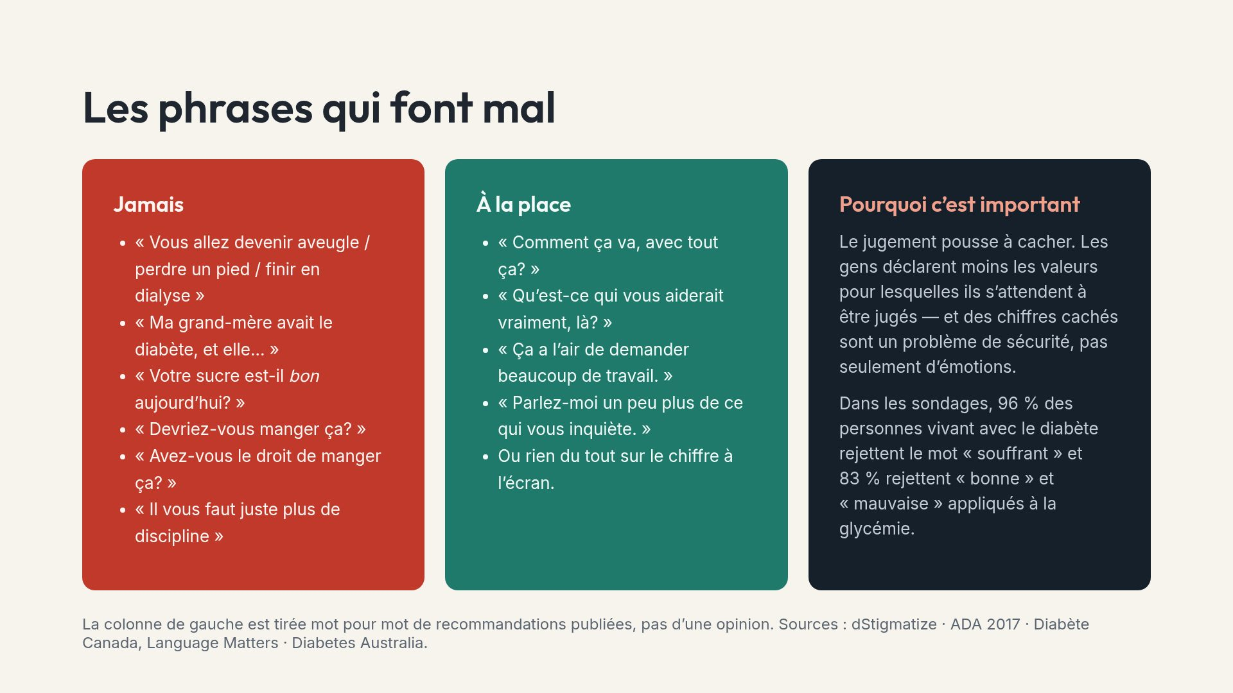
Notes:
Préciser que ces listes à éviter sont publiées empêche que la diapositive soit reçue comme un reproche personnel envers quelqu&rsquo;un dans la salle.

Slide 26
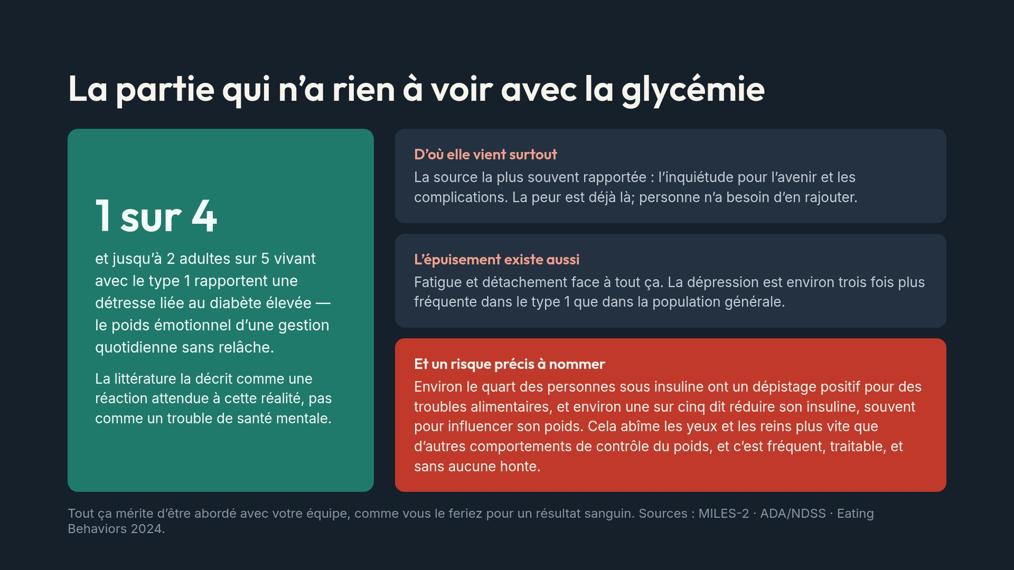
Notes:
À aborder avec douceur. Si quelqu&rsquo;un se reconnaît, la prochaine étape est un clinicien ou une clinicienne — proposez d&rsquo;aider à en trouver plutôt que d&rsquo;insister sur les détails.

Slide 27
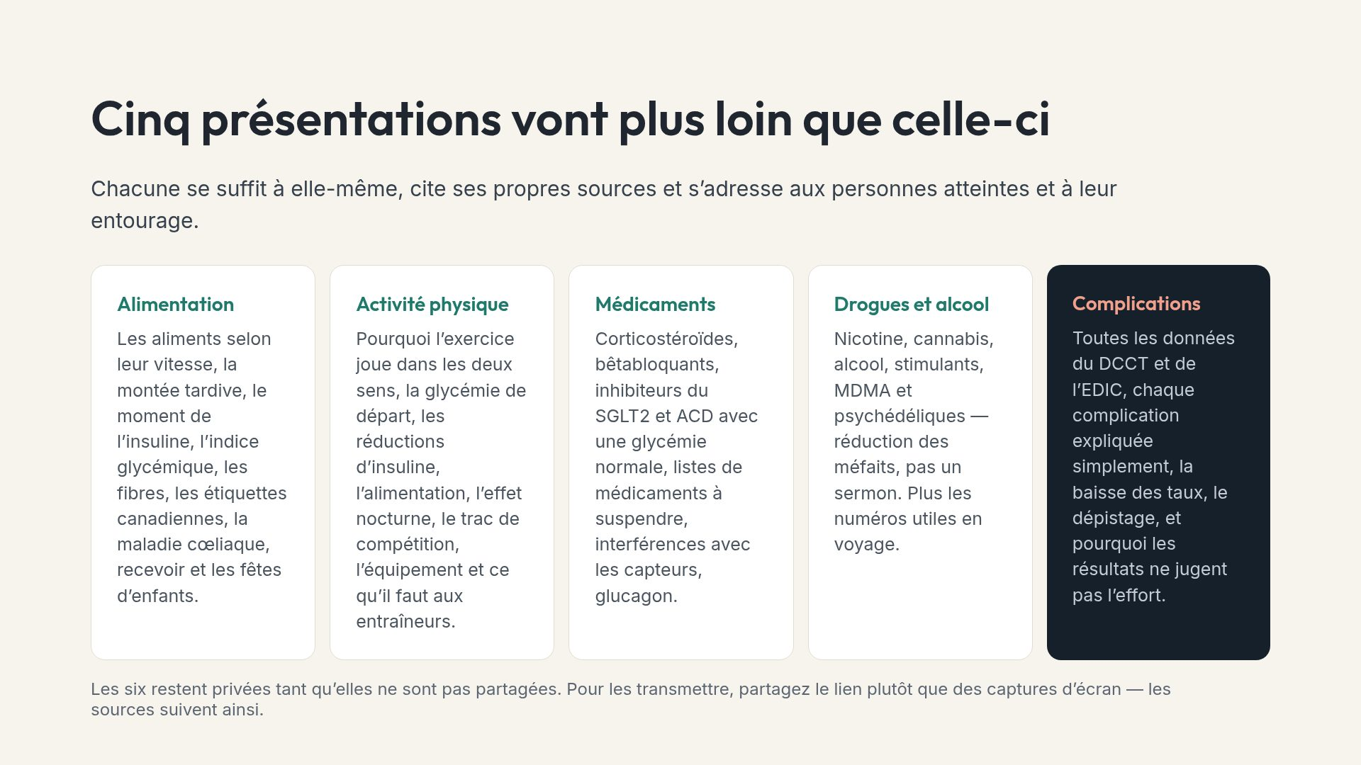
Notes:
Orientez les gens vers la présentation qui correspond à leur situation plutôt que de leur demander de tout lire.

Slide 28
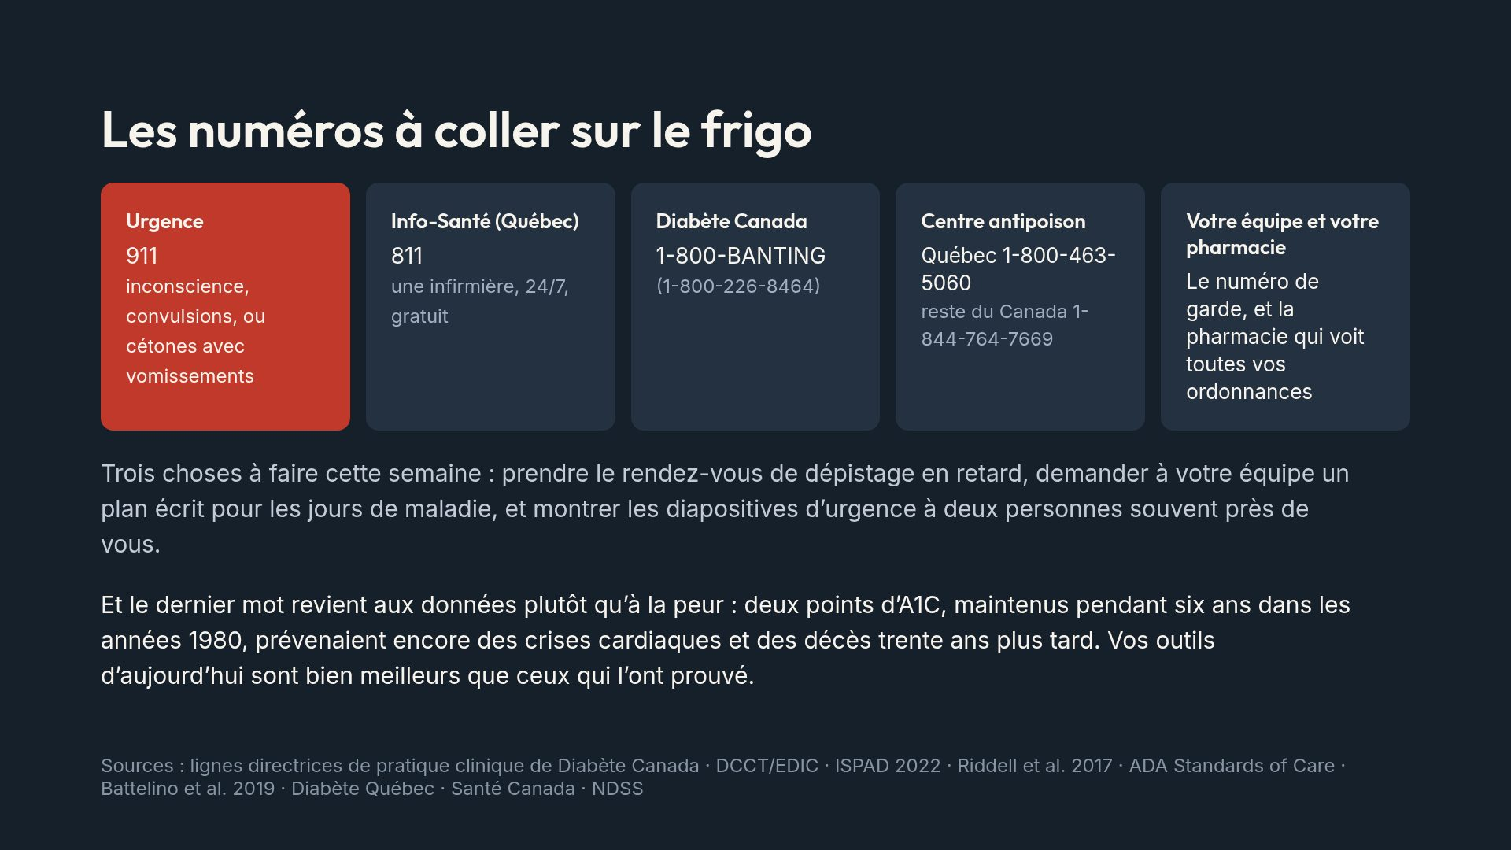
Notes:
Terminez sur l&rsquo;effet mémoire. Des données montrent directement que l&rsquo;espoir transmis au diagnostic influence encore les comportements un à cinq ans plus tard; la phrase de conclusion fait donc un vrai travail.

